Slide 1
Josephus problem 约瑟夫问题
17计拔裴一凡

Slide 2
题目描述
n 个人 (编号为 0, 1, ..., n-1) 围成一个圈子，从 0 号开始依次报数，每数到第 m 个人，这个人就得自杀，之后从下个人开始继续报数，直到所有人都死亡为止。
问最后一个死的人的编号。

Slide 3
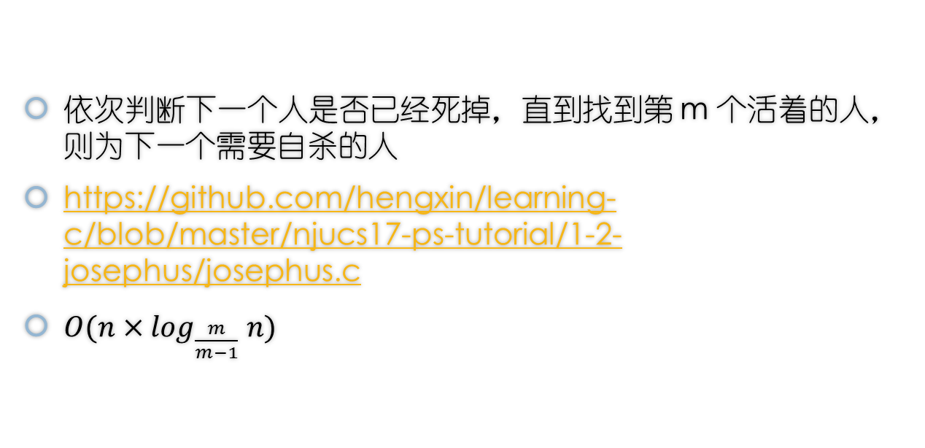
模拟
依次判断下一个人是否已经死掉，直到找到第 m 个活着的人，则为下一个需要自杀的人
https://github.com/hengxin/learning-c/blob/master/njucs17-ps-tutorial/1-2-josephus/josephus.c
$O(n×\log_{\frac{m}{m−1}} n)$
Notes:
每次找的人有死的有活的，死掉的人其实没有意义

Slide 4
循环链表
链表直接指向下一个活着的人，这样链表跳 m 次即可
https://github.com/hengxin/learning-c/tree/master/njucs17-ps-tutorial/1-4-josephus-linkedlist
O(n * m)
Notes:
如何直接找到之后的第 m 个人

Slide 5
数据结构维护
第 i 次操作，将自杀的人 (第 x 小) 从列表中清除，则下一次查询编号第 (x + m – 1) % (n – i) 小的人
二叉搜索树
建树、删除、查询第 k 小
平衡树 O(log n)
TC 思考题 14-2
O(n * log n)

Slide 6
递归式
考虑 n = 8, m = 3 的情况
0 1 2 3 4 5 6 7
0 1 3 4 5 6 7
5 6 0 1 2 3 4（如果已知 n = 7, m = 3 的情况
(x + m) % n

Slide 7

递归式
$f\left(n, m\right)=\left\{\begin{aligned}0 , n=1 \\ \left(f\left(n−1,m\right)+m\right)\%n , n>1\end{aligned}\right.$
O(n)
Notes:
n 大

Slide 8
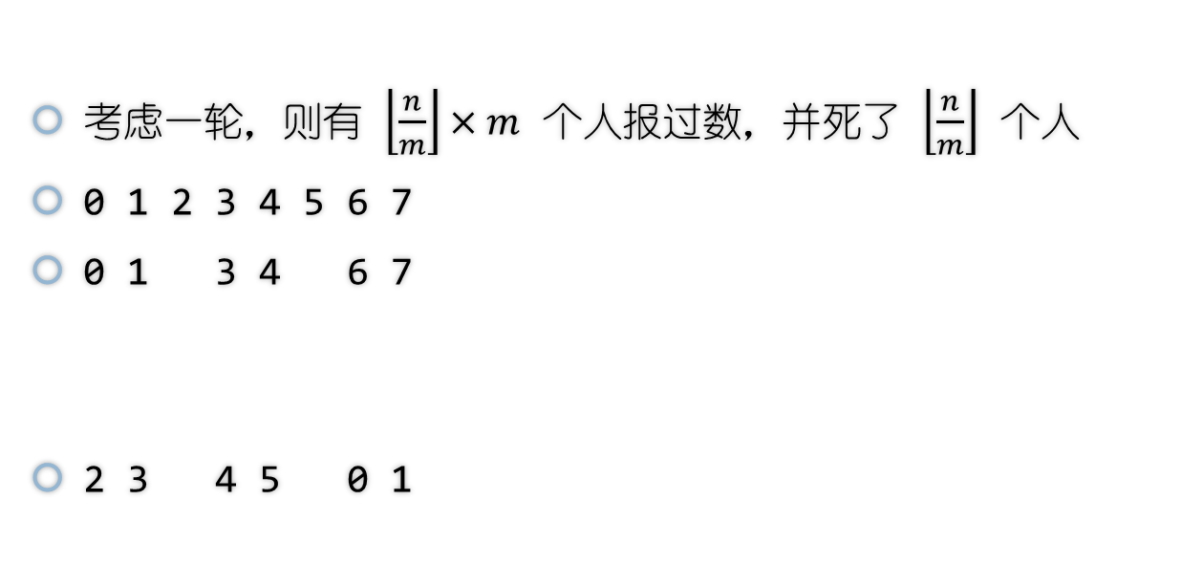
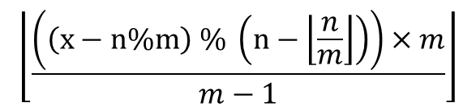
递归式2
考虑一轮，则有 $\left\lfloor \frac{n}{m}\right\rfloor ×m$ 个人报过数，并死了 $\left\lfloor \frac{n}{m}\right\rfloor$ 个人
0 1 2 3 4 5 6 7
0 1 3 4 6 7
2 3 4 5 0 1
$$\left\lfloor \frac{\left(\left(x−n\%m\right) \% \left(n−\left\lfloor \frac{n}{m}\right\rfloor \right)\right)×m}{m−1}\right\rfloor$$

Slide 9
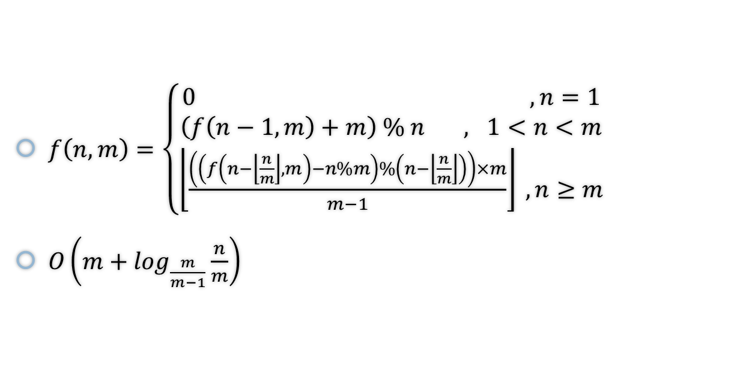
递归式2
$f\left(n, m\right)=\left\{\begin{aligned}0 ,n=1 \\ \left(f\left(n−1, m\right)+m\right) \% n , 1<n<m \\ \left\lfloor \frac{\left(\left(f\left(n−\left\lfloor \frac{n}{m}\right\rfloor , m\right)−n\%m\right)\%\left(n−\left\lfloor \frac{n}{m}\right\rfloor \right)\right)×m}{m−1}\right\rfloor , n≥m\end{aligned}\right.$
$O\left(m+\log_{\frac{m}{m−1}}\frac{n}{m}\right)$

Slide 10
扩展
求第 k (从 0 开始) 个自杀的人的编号
0 1 2 3 4 5 6 7 8 9 10 11 12 13 14 15 16 17 18 19 20 21 22 23
0 1 2 3 4 5 6 7 0 1 3 4 6 7 1 3 6 7 3 6 3 6 6 6

Slide 11
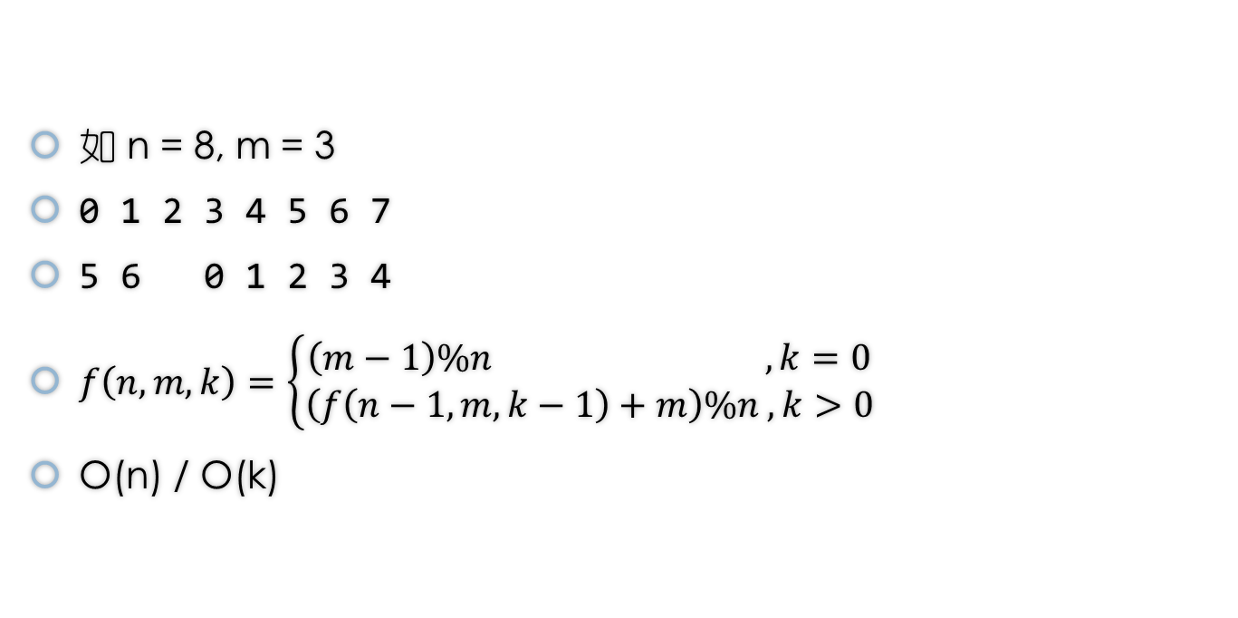
扩展-递归式1
如 n = 8, m = 3
0 1 2 3 4 5 6 7
5 6 0 1 2 3 4
$f\left(n, m,k\right)=\left\{\begin{aligned}\left(m−1\right)\%n , k=0 \\ \left(f\left(n−1,m, k−1\right)+m\right)\%n , k>0\end{aligned}\right.$
O(n) / O(k)

Slide 12
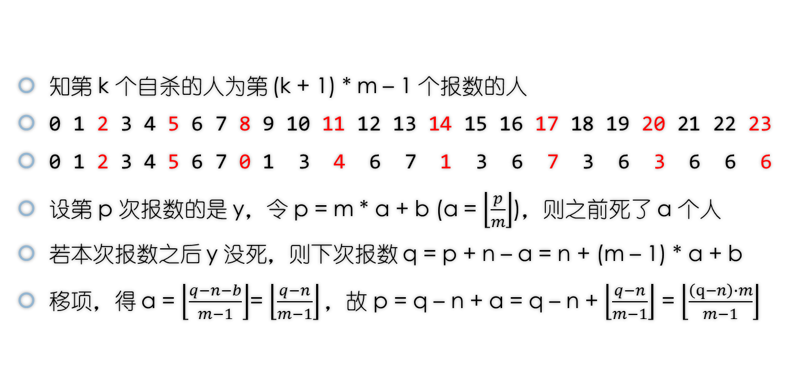
扩展-递归式2
知第 k 个自杀的人为第 (k + 1) * m – 1 个报数的人
0 1 2 3 4 5 6 7 8 9 10 11 12 13 14 15 16 17 18 19 20 21 22 23
0 1 2 3 4 5 6 7 0 1 3 4 6 7 1 3 6 7 3 6 3 6 6 6
设第 p 次报数的是 y，令 p = m * a + b (a = $\left\lfloor \frac{p}{m}\right\rfloor$)，则之前死了 a 个人
若本次报数之后 y 没死，则下次报数 q = p + n – a = n + (m – 1) * a + b
移项，得 a = $\left\lfloor \frac{q−n−b}{m−1}\right\rfloor$= $\left\lfloor \frac{q−n}{m−1}\right\rfloor ，$故 p = q – n + a = q – n + $\left\lfloor \frac{q−n}{m−1}\right\rfloor$ = $\left\lfloor \frac{\left(q−n\right)∙m}{m−1}\right\rfloor$

Slide 13
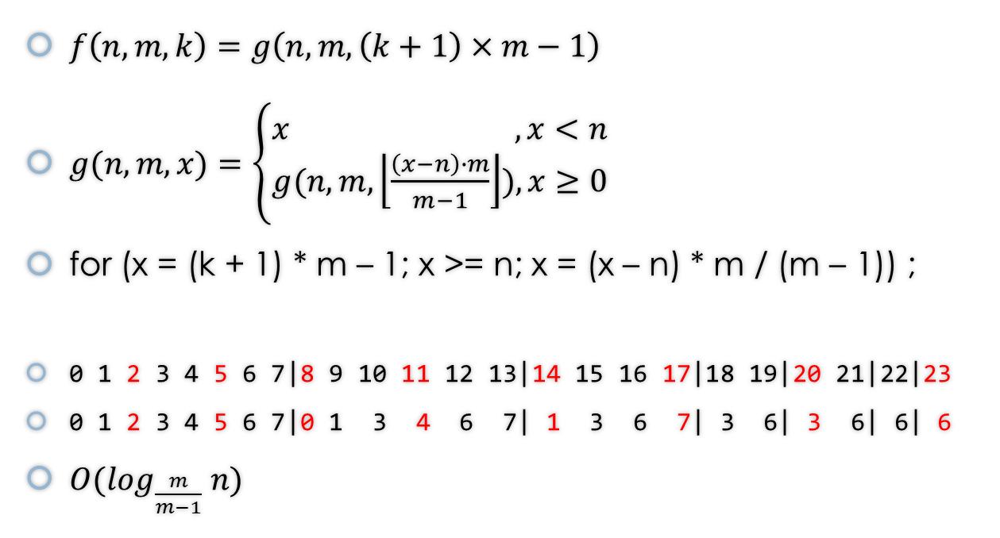
扩展-递归式2
$f\left(n, m, k\right)=g\left(n, m, \left(k+1\right)×m−1\right)$
$g(n, m, x)=\left\{\begin{aligned}x , x<n \\ &g(n, m, \left\lfloor \frac{\left(x−n\right)∙m}{m−1}\right\rfloor ), x≥0\end{aligned}\right.$
for (x = (k + 1) * m – 1; x >= n; x = (x – n) * m / (m – 1)) ;
0 1 2 3 4 5 6 7|8 9 10 11 12 13|14 15 16 17|18 19|20 21|22|23
0 1 2 3 4 5 6 7|0 1 3 4 6 7| 1 3 6 7| 3 6| 3 6| 6| 6
$O(\log_{\frac{m}{m−1}} n)$

Slide 14
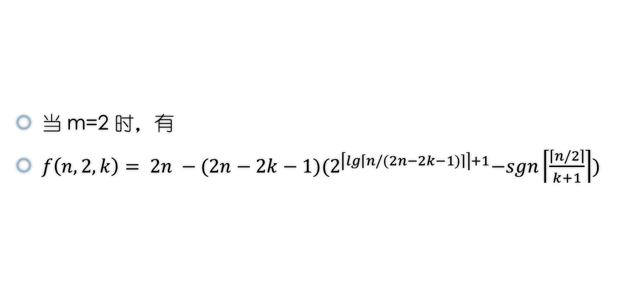
扩展的特例
当 m=2 时，有
$f\left(n, 2, k\right)= 2n −(2n−2k−1){(2}^{\left\lceil lg\left\lceil n/(2n−2k−1)\right\rceil \right\rceil +1}−sgn\left\lceil \frac{\left\lceil n/2\right\rceil }{k+1}\right\rceil )$

Slide 15
参考资料
https://en.wikipedia.org/wiki/Josephus_problem
http://maskray.me/blog/2013-08-27-josephus-problem-two-log-n-solutions
Armin Shams-Baragh Formulating The Extended Josephus Problem

